Slide 1
Кызыл китап ни сөйли?
Кызыл китап - Татарстан территориясендә
саклап калдырылырга тиешле үсемлекләр һәм
хайваннарның төрләре турында кыскача мәгълү-
матлар тупланмасы, рәсми, хокукый документ

Slide 2
Проект эшен башкарды:
Актаныш районы Яңа Әлем төп гомуми
белем бирү мәктәбенең 8 нче сыйныф
укучысы Радмир Шәрипов
Җитәкче: Гыйльфанов Фидус Нәрфис улы, I квалификация категорияле биология укытучысы

Slide 3
Проектның максаты һәм бурычлары:
Максат: “Кызыл китап” турында мәгълүматлар бирү.
Проектның бурычлары:
1.Безнең тирәлектә үсә торган үсемлекләр турында белемнәрне киңәйтү һәм тирәнәйтү.
2.Табигать кочагында үз-үзеңне тоту кагыйдәләрен ныгыту.
3.Табигатьнең гаҗәеп бер сихри дөнья булуына төшендерү, аңа сакчыл караш тәрбияләү.

Slide 4
“Кызыл китап” турында мәгълүматлар
1. 1948 елда Халыкара табигатьне саклау союзы ( МСОП ) төзелә.
Англия зоологы Питер Скот тәкъдиме белән Халыкара Кызыл китап булдырыла.
2. 1966 елда “Фактлар кызыл китабы” томнары басыла.
3. 1974 елда СССР ның (СНГ ) “Кызыл китабы” булдырыла.
4. 1978 елда Халыкара табигатьне саклау союзы ( МСОП )
“ Кызыл китап “ эшли.
5. 1993 елда Татарстан Республикасының “ Кызыл китабы” н булдыру турында карар кабул ителә.
6. 1995 елда Татарстан Республикасының “ Кызыл китабы” чыгарыла.
7. 2002 елда Актаныш районының “Кызыл китабы” чыгарыла.
Китапның авторы Мәҗитов Мулланур Локман улы, Иске Айман авылы.

Slide 5
Татарстан Республикасының“ Кызыл китабы “ битләрендә
398 төр чәчәкле үсемлек
32 төр имезүче хайван
85 төр кош
4 төр сөйрәлүче
2 төр җир - су хайваны
9 төр балык
8 төр суүсем
12 төр лишайник
10 төр мүк
29 төр гөмбәнең Татарстан буенча ничек таралуы, саны,
экологиясе, биологиясе һәм аларны саклап калу
юллары турында кыскача белешмәләр китерелә.

Slide 6
Үсемлекләрнең юкка чыгу сәбәпләре
1.Кешенең хуҗалык эшләре белән мавыгып, табигатькә килгән зыянны
күрмәве.
2.Көтүлек һәм чирәм җирләрне сөрү
3.Юллар төзү.
4.Шәһәрләр салу нәтиҗәсендә үләннәр тапталу һәм аларның саны кимү.
5.Дару үләннәрен чамадан тыш күп җыю. 6.Сулыклар һәм сазлыклар кору.

Slide 7
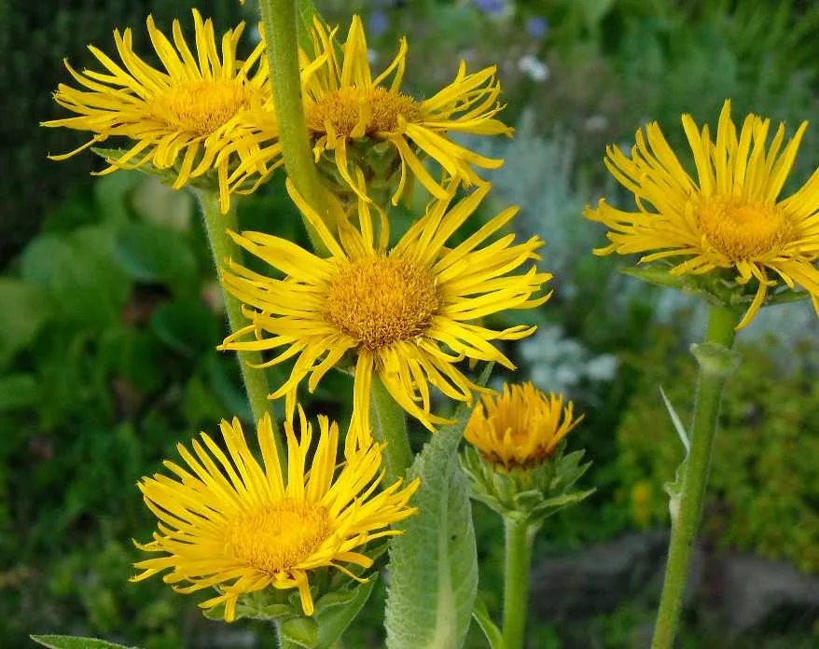
Биек андыз ( девясил высокий )

Slide 8
Андыз турында мәгълүмат
1. Семьялыгы – оешма чәчәклеләр.
2. Биологик үзенчәлеге – күпъеллык үләнчел үсемлек, 100-150 см биеклектә, яфраклары эре, чәчәкләре сары, июль уртасында чәчәк ата, тамыры медицинада дәвалану максатларында кулланыла. Андызның орлыкларын май һәм октябрь айларында утырталар.
3.Таралышы – урман аланлыкларының дымлы урыннарында, дымлы болында, шәхси бакчаларда.
4. Азаю сәбәпләре – дару өчен күпләп җыю, терлек йөртү.
5. Саклау чаралары – дару өчен җыюны чикләү, көтү йөртүне туктату, орлык җитештереп кыргый табигатькә тарату, шәхси бакчаларда үрчетү.

Slide 9
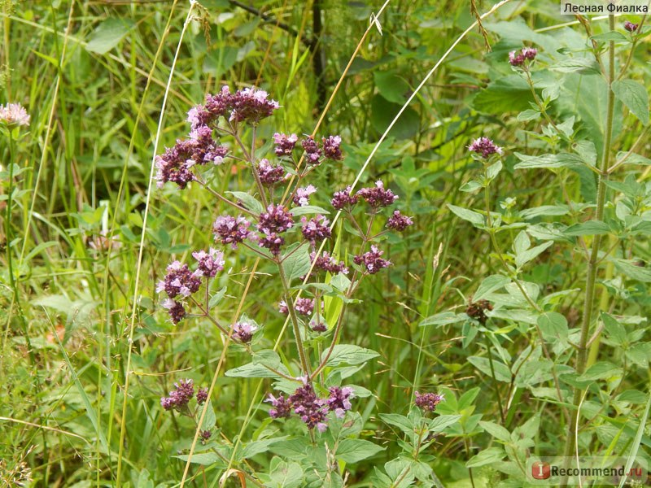
Мәтрүшкә ( Душица )

Slide 10
Мәтрүшкә турында мәгълүмат
1.Семьялыгы – иренчәчәклеләр.
2.Таралышы – коры аланлыкларда, куаклар
арасында, ерым битләрендә үсә.
3.Биологик үзенчәлеге- биеклеге 30- 90 см,
шуышма тамырчалы, хуш исле, чәчәкләре
аксыл-шәмәхә төстә, июль- сентябрьдә чәчәк ата, августа өлгерә.
4.Кимү сәбәпләре- дару өчен күпләп җыю,
җыю тәртибен сакламау, терлек йөртү, печән чабу.
5. Саклау чаралары- терлек кертүне чикләү, дару өчен күпләп җыймау.

Slide 11
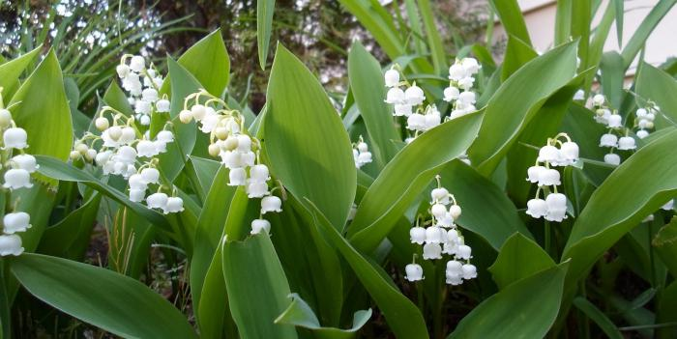
Энҗе чәчәк турында мәгълүмат

Slide 12
Энҗе чәчәк турында мәгълүмат
1.Семьялыгы – лаләчәләр.
2.Таралышы - катнаш урманнарда очрый.
3.Биологик үзенчәлеге – горизонталь тамырчалы үләнчел үсемлек, 2-3 яфраклы,
ак чәчәкләре чук чәчәк төркеменә тупланган,җимеше- кызыл җиләк.
Энҗе чәчәк - дару өчен кулланылучы декоратив үсемлек.
4.Кимү сәбәпләре – чәчәген букет өчен җыю.
5.Саклау чаралары – халык арасында аңлату
эшләре алып бару, шәхси бакчаларда үстерү.

Slide 13
Йомгаклау
Җирдә безнең өчен диеп, Табигатькә һәр көн шулай
Үсә матур чәчәкләр. Гел зыян китерсәләр,
Явыз куллар өзмәсәләр, Сайрар кошларны да әгәр
Шулай гел үсәчәкләр. Үтереп бетерсәләр?
Урмандагы агачларны Табигать бетсә әгәр дә,
Калдырмыйча киссәләр, Кешелек тә бит бетә,
Урмансыз калган кешеләр Шуңа күрә уйлан ныклап,
Киләчәктә нишләрләр? Алда сине ни көтә?

Slide 14
Әдәбият исемлеге.
1.Кызыл китап.( Үсемлекләр һәм хайваннар ), 2002 ел. Казан.
2.Биологиядән русча-татарча аңлатмалы сүзлек.1998 ел. Казан.”Мәгариф” нәшрияты.
3.”Ватаным Татарстан” газетасы.
4.”Мәгариф” журналлары: 2015 ел №4, 2016 ел №6.

